Slide 1

PHÒNG GIÁO DỤC VÀ ĐÀO TẠO QUẬN LONG BIÊN
TRƯỜNG MẦM NON HOA SỮA
Lĩnh vực phát triển thẩm mỹ
Đề tài: Tô màu xe đạp
Lớp: Mẫu giáo Bé C2
NĂM HỌC 2024 - 2025

Slide 2


Slide 3


NHẠC Ý TƯỞNG

Slide 4
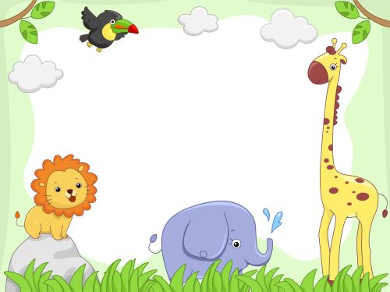
TRẺ THỰC HIỆN

Slide 5

Nhận xét sản phẩm

